Slide 1
基于lkp-tests的linux kernel性能分析
计算机科学与技术系 韩慧阳 指导老师 陈渝 2016年6月13日
Notes:
各位老师、同学大家，我是计22班韩慧阳，论文题目是。。。，是在陈渝老师指导下完成的

Slide 2
提纲
研究背景和意义
研究目标和框架
研究内容
结论与后期工作
致谢
Notes:
今天我主要从以下几个方面介绍一下我毕设的研究工作

Slide 3
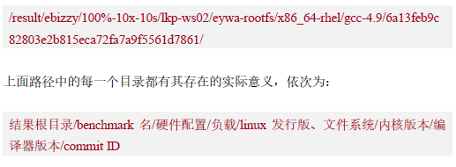
研究背景和意义（详见论文第1章）
软件性能缺陷的广泛存在与难以检测
不会造成直接的系统错误或崩溃
检测方法的不成熟
符号标记[5]、缺陷追踪[6]、负载测试[7]
检测框架的缺乏
lkp-tests的介绍
一个由Intel开发的linux kernel performance测试框架
lkp-tests中的一些基本概念
benchmark
配置
commit ID
指标
KPI
Notes:
首先，为什么要选这个题目，软件性能缺陷在现在是一个很严重的问题，对整个软件影响又很大，而且它不会直接造成系统错误和崩溃，检测器来又很难，现在主要有以下三种检测方法，不过都没有大规模使用。
本文研究的Lkp-tests是一个。。。。它是使用负载测试的典型，首先设置测试的benchmark、性能参数、内核版本、等等配置，然后根据设定大量指标重复测试几次，将结果作为测试得分
里面有一些基本的概念首先需要阐述一下，方便后面的理解

Slide 4
研究背景和意义
lkp-tests目前存在的问题
测试冗余普遍存在
测试指标冗余和测试配置冗余
测试指标本身变化模式不明
去除冗余测试和指标变化模式分析的意义
减少lkp-tests所需的测试量
缺陷追踪方法的一个重要的数据来源
Notes:
当然，lkp-tests还是一个很新的框架，不可避免会有一些问题。
首先是冗余、然后变化模式，变化模式的问题需要阐明一下，它主要作用在于可以反映出性能缺陷存在的位置，这一点我们后面再详述
那么有了问题我们就需要解决，解决这些问题的意义在于可以。。。

Slide 5
研究目标和框架（详见论文第2章）
研究目标
lkp-tests测试框架的去冗余
指标冗余
配置冗余
lkp-tests指标的变化模式分析与匹配
指标性冗余——主成分分析（PCA）进行降维
指标和配置的相关性分析——Pearson相关系数
指标变化模式分析
Notes:
那么我们就确定了研究目标
针对这三个主要目标，我们选定了一些方法
指标性冗余使用降维算法，这里选定了PCA，主要是从PCA侧重，保留数据变化，我们力求降维后还能覆盖尽量全，所以不选择其他的降维方法。
指标配置相关性选择Pearson相关系数，主要是它侧重于分析线性相关性，与我们的数据比较符合。
指标变化模式的分析则是使用了自己新实验出的一套理论。

Slide 6
研究内容
数据预处理
指标降维
指标相关性分析
配置相关性分析
变化模式分析
Notes:
那么我们基本确定了论文需要研究的几个内容，其中预处理是基本

Slide 7
研究内容
数据预处理（详见论文2.5.1及3.2.1）
输入：lkp-tests测试结果源数据（磁盘中）
输出：方便计算、整理的文本格式的文件
目的：保证后续分析工作可行性和正确性
Notes:
预处理是将源数据转化为一个方便计算和整理的文本的过程，这一部分是整个文章的基础。

Slide 8
研究内容
数据预处理
数据提取
保存文件类型及其格式的确定
从源数据提取到csv文件中
建立索引、提取规模预估和多核加速（难点）
数据清洗
去除不完整数据
去除bool值
数据归一化
Notes:
主要分为提取和清洗两个步骤
提取这一部分，首先先确定输出文件格式，
选择csv，纯文本，且现存框架多
难点在于数据规模实在太大，提取过程消耗时间长，而且开始时不知道其中有哪些坏的数据，可能导致崩溃，
而且刚开始把数据提取到一整个大表格中，访问缓慢，矩阵稀疏
想到了多核加速，使用pp把78个benchmark分到40个核上面。
能把时间从5、60个小时降为一到两个小时
清洗过程
归一方法的选择

Slide 9
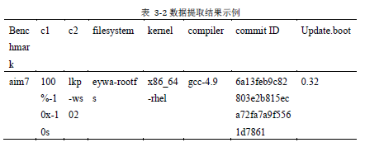
研究内容
数据预处理结果
对应78个benchmark，有78个csv格式的文件
格式如下：
Notes:
预处理的结果如表，这里面的每一列是一个小配置，最后是一个归一化的指标。

Slide 10
研究内容
指标降维（论文2.5.2及3.2.2）
有助于减少冗余、精简测试、帮助分析测试意义
方法论
根据数据特征和研究目标选择降维算法（PCA）
单个benchmark实施降维
降维结果的分析与评估
Notes:
开始进行降维，难点在于主成分个数的选择上，15681个降到33个

Slide 11
研究内容
指标降维的结果（以aim7为例）
选定主成分个数（33）

Slide 12
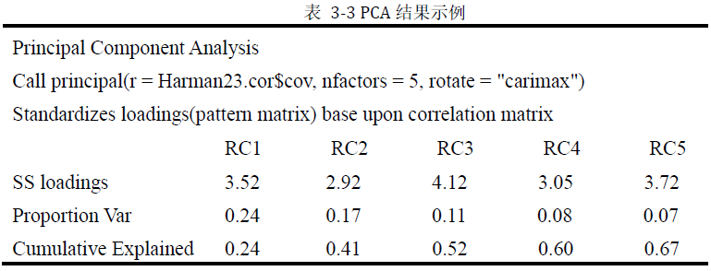
研究内容
指标降维的结果
前五个主成分解释了67%的方差
Notes:
这是降维的结果。

Slide 13

研究内容
指标降维结果分析
PCA法降维的不足
只能从数据出发
无法明确表示降维的意义
Notes:
降维结果的验证
当然存在不足，因此我们要进行下一步

Slide 14
研究内容
指标相关性的分析（论文2.6.1及3.3.1）
帮助减少指标性冗余
分析benchmark内部指标的关系
分析benchmark测试的侧重点
方法论
确定相关性衡量标准（KPI）
考虑相关性分析的置信度（数据的重叠程度）
选择单个benchmark内部指标相关性分析
选择相关性量度——Pearson相关系数
Notes:
相关性分析和从意义角度出发的减少指标冗余
主要的步骤如下所示为4步

Slide 15
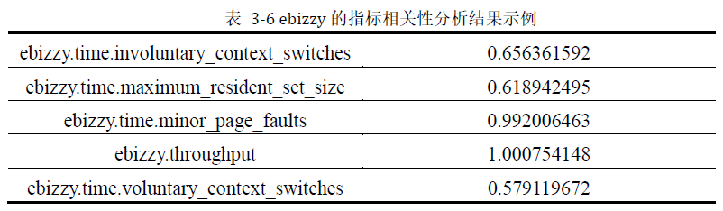
研究内容
指标相关性分析结果
结果示例：
准KPI和KPI的相关性较大
KPI及其关系特别近的几个指标变化平缓，变化不大，可考虑删除
ebizzy测试重点是系统吞吐量
Notes:
以ebizzy为例，我们选出了几个准KPI，观察它们与KPI的相关性，基本上，准KPI与KPI的相关性都在一定的水平之上，而非准KPI的相关性与之相比较小，这样我们可以基本确定一个benchmark的测试重点，然后将于KPI相关性非常小的（设定阈值）指标去除，实现了指标的精简。
然后设置n个段位，每个段位内部进行聚类，这样比起整体的聚类复杂度要小很多，最后将每个段位内部线性相关性非常大的，设置为0.9只保留一个，就完成了从相关性出发的指标降维。
比如，ebizzy.throughput.max和min，两个指标与KPI的相关性非常大，说明，ebizzy.throughput的变化比较平缓，最大最小值拉不开差距，这样，可以将max和min去除掉。这是从主观角度的降维。
另外，与KPI线性相关性性非常大的，说明基本可以由KPI代替

Slide 16
研究内容
配置相关性分析（论文2.6.2及3.3.2）
减少配置冗余
方法论
寻找衡量标准（主要配置）
判断数据重叠程度
选择需要测试的配置（综合配置和commit）
衡量相关性
Notes:
下面是配置的相关性分析，同样经过与指标相关性相似的四步

Slide 17
研究内容
配置相关性
配置中比较特殊的部分
Linux发行版本——debian-x86_64
内核——x86_64-rhel
编译器——gcc4.9
Notes:
这三个配置比较特殊，基本上一个具体的配置就占据了90%以上的测试内容，这一部分因为重叠数据太少不能进行相关性分析，基本可以由单独的配置代替。重要的相关性分析在下面

Slide 18
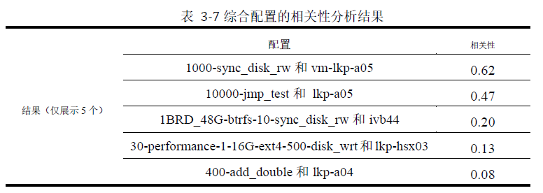
研究内容
配置相关性分析结果
综合配置（负载、文件系统）
Notes:
在ebizzy中，选定1000-sync_disk_rw和vm-lkp-a05作为衡量标准，同样与指标相关性分析部分一样，列出了五个代表性的结果
这里同样使用了Pearson相关性系数进行评价，上面给出的五个结果是能够体现出三种不同相关性代表的意义挑选的五个代表，比如表中给出的前两位的配置在第一个参数上都是一样的，仅仅是能够容纳线程数不同，因此相关度较高，另外的几个使用的配置相差很大，所以相关性比较小。
其后续也同样和指标相关性一样，使用分段再计算方式实现降维。

Slide 19
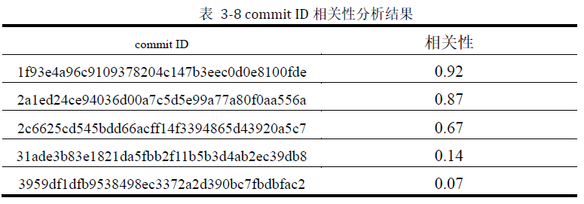
研究内容
配置相关性分析结果
Commit相关性（了解版本迭代之间的特点）
Notes:
Commit 其实不能算作严格的配置信息，只作为补充相关性，验证正确性，上表中
以上的几个示例数据是经过挑选的，前两个都是同一个开发树上前后相隔仅一代的节点，所以相关度很高，这说明，这一次更新改动比较小。中间一个是同一个开发分支上经过多代开发的，所以相关性还有很大，但是已经比较近的小了很多。最下面的两个来自不同的开发分支，而且隔得commit次数比较多，所以相关性很差，表明不同的开发分支之间的相关性已经很小了。

Slide 20
研究内容
指标变化模式检测（论文2.7及3.4）
分析指标本身变化模式
变化模式分类，重点研究跳变模式
方法论
拓扑排序
分析主分支上的变化
模式识别与匹配

Slide 21
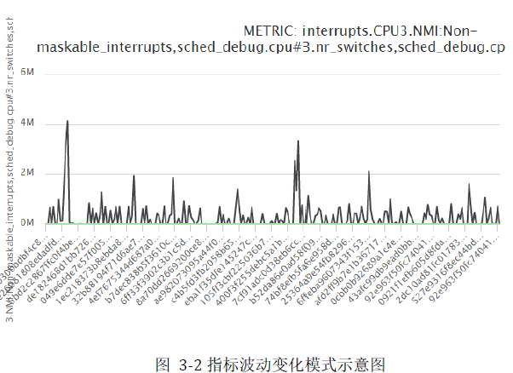
研究内容
配置变化模式检测结果
波动型
多与底层设计相关
跳变型
多为迭代型指标
线性型
多为整体性指标

Slide 22
结论
主要进行了一下四个方面的工作：
指标降维
指标相关性分析
配置相关性分析
指标变化模式的变化
对于帮助lkp-tests的精简、改进和推广有重要意义

Slide 23
致谢
感谢陈康、陈渝两位老师和黄瀛工程师在整个实验过程中提供的指导与帮助，他们的鼓励与指引给我带来了强大的动力！

Slide 24
谢谢！

